Slide 2
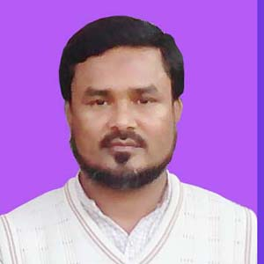
পরিচিতি
মোঃ আব্দুল আহাদ
সহঃ শিক্ষক, দলুয়া স্কুল এন্ড কলেজ,
বীরগঞ্জ, দিনাজপুর
অধ্যায়ঃ ১ম
পাঠঃ ০3

Slide 3
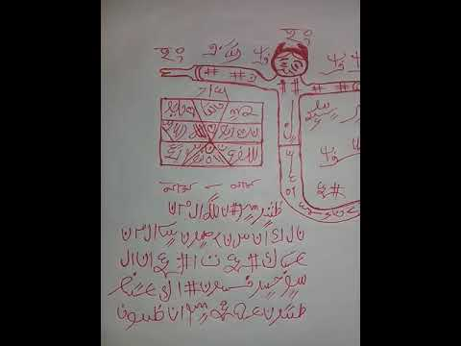
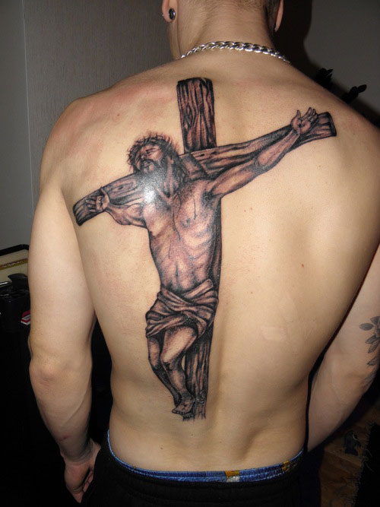
নিচের ছবিগুলো ভালো করে লক্ষ্য করে বল-----
এটা কীসের ছবি?
তাবিজের ছবি।
তাবিজ করা কোন ধরনের কাজ?
কুফুরী কাজ।
এটা কোন ধরনের কাজ?
কুফুরী কাজ।

Slide 4
আজকের পাঠের বিষয়

Slide 5
শিখনফল
এই পাঠ শেষে শিক্ষার্থীরা-----
কুফর কী – তা বলতে পারবে।
কুফরের দিকগুলো ব্যাখ্যা করতে পারবে।
কুফরের কুফল ও পরিণতি বিশ্লেষণ করতে পারবে।

Slide 6
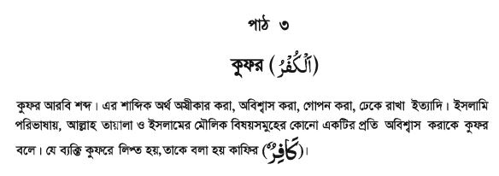
তোমার পাঠ্য বইয়ের পাঠ ৩ (কুফর) অংশটি ভালোভাবে পাঠ কর

Slide 7
একক কাজ
কুফর কাকে বলে?
নিজ খাতায় লিখ।

Slide 8
কুফরের দিক সমূহ
আল্লাহ তায়ালাকে অস্বীকার করা
হালালকে হারাম ও হারামকে হালাল মনে করা
ইসলামের ফরজ ইবাদত গুলোকে অস্বীকার করা
ইমানের অন্যান্য মৌলিক বিষয়কে অস্বীকার করা

Slide 9
আল্লাহ তায়ালাকে অস্বীকার করার অর্থ হলো-
আল্লাহ তায়ালাকে সৃষ্টিকর্তা, পালনকর্তা হিসেবে স্বীকার না করা।
আল্লাহ তায়ালার গুণাবলীকে অস্বীকার করা।
আল্লাহ তায়ালার অস্তিত্বকে অস্বীকার করা

Slide 10
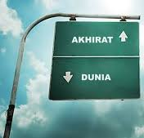
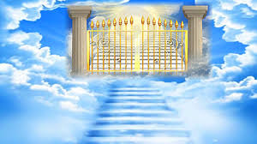
ইসলামের অন্যান্য মৌলিক বিষয় সমূহ হলো-
ফেরেশ্তা
জান্নাত
উপরের কোন একটিকে অবিশ্বাস ও অস্বীকার করা কুফর

Slide 11
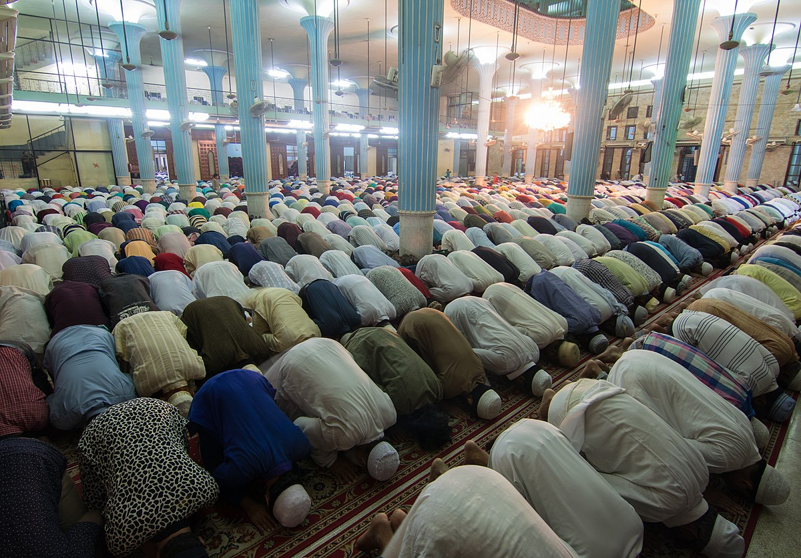
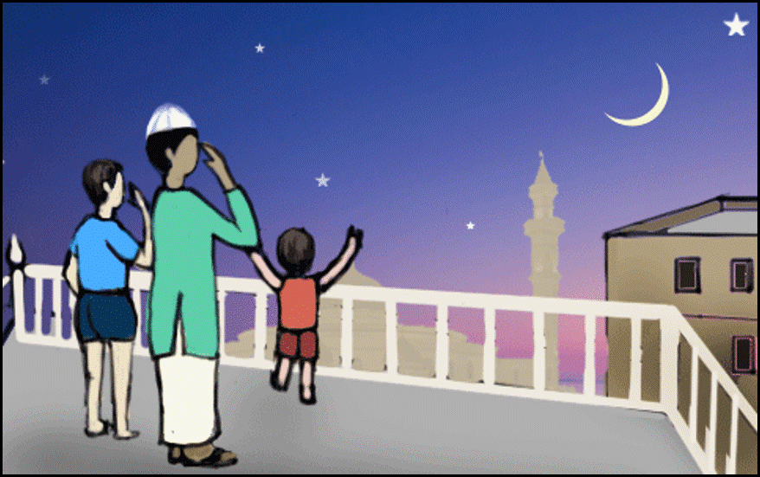
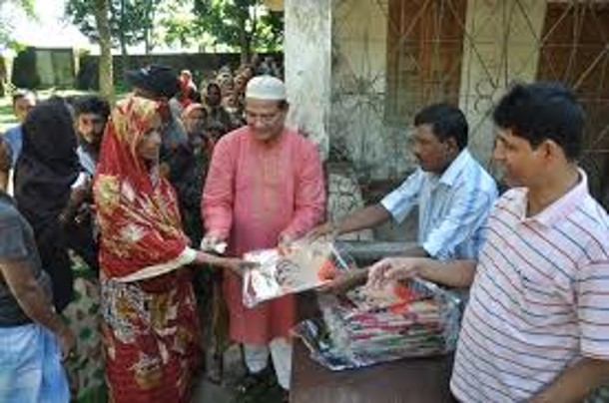
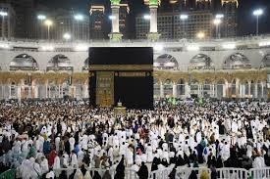
ইসলামের ফরজ ইবাদত সমূহ
সালাত
সাওম
হজ
যাকাত
উপরের কোন একটি ইবাদতকে অস্বীকার করা কুফর

Slide 12
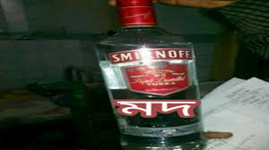
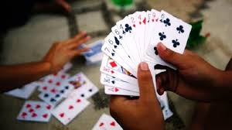
উপরের বস্তুসমুহের মতো কোনো হারাম বস্তুকে হালাল মনে করা কুফর।
তদ্রুপ কোনো হালাল বস্তুকে হারাম মনে করাও কুফর

Slide 13
দলীয় কাজ
যে সকল কাজ করলে কুফর হয় তার একটি তালিকা তৈরি করে শ্রেণিতে উপস্থাপণ কর।

Slide 14
কুফরের কুফল ও পরিণতি
কুফরের কুফল ও পরিণতি অত্যন্ত ভয়াবহ।
এটি নৈতিকতা ও মানবিক আদর্শের বিপরীত।
কেননা, আল্লাহ তায়ালা আমাদের স্রষ্টা।তিনিই আমাদের রিযিকদাতা, পালনকর্তা ও রক্ষাকর্তা।
সুতরাং তাঁকে অবিশ্বাস করা কিংবা তাঁর বিধান অস্বীকার করা কোনো ক্রমেই উচিৎ নয়।
এটি চরম অকৃতজ্ঞতার শামিল।

Slide 15
কুফরের কুফল ও পরিণতি
কাফিরদের পরিণতি অত্যন্ত ভয়াবহ।
আখিরাতে কাফিরদের স্থান হবে জাহান্নাম।
সেখানে তারা যন্ত্রণাদায়ক কঠিন শাস্তি ভোগ করবে।
আল্লাহ তায়ালা বলেন-

Slide 16
উত্তর বলি
কুফর শব্দের অর্থ কী?
কুফরের দিক কয়টি?
যে ব্যক্তি কুফরে লিপ্ত হয় তাকে কী বলে?
কাফিরদের শেষ পরিণতি কী?

Slide 17
বাড়ির কাজ
কুফরের কুফল ও পরিণতি বাড়ি থেকে লিখে নিয়ে আসবে।

